Slide 1
AR-GE SİSTEMATİĞİ
Prof.Dr.Barbaros Özer

Slide 2
"İlim tercüme ile olmaz, tetkikle olur."
M.Kemal Atatürk
1932
Bilgi güç kaynağıdır
Francis Bacon
17. yy. İngiliz düşünür
18. yy. İngiltere buhar makinalarının kullanımı ve sanayi devrimi

Slide 3
Bilişim devrimi
Mal ve hizmetlerin küresel dolaşımı
GATT (Uruguay Turu Nihai Sözleşmesi) (Hukuksal temel)
Bilginin hızlı ve zamanında üretimi ve tüketimi
Knowledge Based Economy- Bilgi Temelli Ekonomi

Slide 4
Ar-Ge Nedir? ve Hangi Faaliyetleri Kapsamaktadır?
“Araştırma ve Geliştirme” bir şirketin bilim adamları ve mühendisler istihdam etmek suretiyle, şirketin çalışma alanı doğrultusunda bilim ve teknolojiyi yeni ürünler, prosesler ya da hizmetler geliştirmede kullanmak üzere yaptığı çalışma ve faaliyetleri anlatmak için kullanılan yaygın bir terimdir

Slide 5
• Ar-Ge’nin başlıca görevi teknolojik gelişmeleri kullanarak şirketin kar edebilirliğini sürekli olarak yenilemek ve artırmaktır.
• Yenilikçi düşünce, değişim ve gelişim, yeni teknolojiye sahip olmak rekabette üretim verimi, fiyat, reklam ve pazarlama kadar önemlidir.

Slide 6
AR-GE terimi üç faaliyeti kapsamaktadır
Temel Araştırma
Uygulamalı Araştırma
Deneysel Geliştirme

Slide 7
Temel araştırma
Görünürde herhangi bir özel uygulaması veya kullanımı bulunmayan ve öncelikle olgu ve gözlemlenebilir gerçeklerin temellerine ait yeni bilgiler edinmek için yürütülen deneysel veya teorik çalışmadır

Slide 8
Uygulamalı araştırma
Yeni bilgi edinme amacıyla yürütülen özgün araştırmadır. Bununla birlikte uygulamalı araştırma, öncelikle belirli bir pratik amaç veya hedefe yönlenmiştir.

Slide 9
Deneysel geliştirme
Araştırma ve/veya pratik deneyimden elde edilen mevcut bilgiden yaralanarak yeni malzemeler, yeni ürünler ya da cihazlar üretmeye; yeni süreçler, sistemler ve hizmetler tesis etmeye ya da halen üretilmiş veya kurulmuş olanları önemli ölçüde geliştirmeye yönelmiş sistemli çalışmadır

Slide 10
Ar-Ge’nin Doğası ve Zihinsel Sermaye
Kimsenin bilmediğini yapmayı hedefler. Bu nedenle riskli bir çalışmadır, olasılıklar üzerine yürütülür. Ar-Ge yöneticileri çok miktarda başarısız sonuca hazırlıklı olmalıdırlar.
Günümüzde yeni teknoloji geliştirmek, yani “zihinsel sermaye yaratmak” parasal sermaye yaratmaktan çok daha önemli ve zordur. Zihinsel sermayenin geliştirilmesinde ise ana rolü Ar-Ge oynar.

Slide 11
Fon kaynakları
National Science Foundation (ABD)
Horizon 2020/ Horizon Europe (AB) disiplilerarası temel ve/veya uygulamalı
araştırma fonu
TÜBİTAK…
Özel Sektör (AR-GE mi? ÜR-GE mi?)
Vakıflar (Bill Gates vakfı, Clinton Vakfı..)(Manipülsyon??)

Slide 12
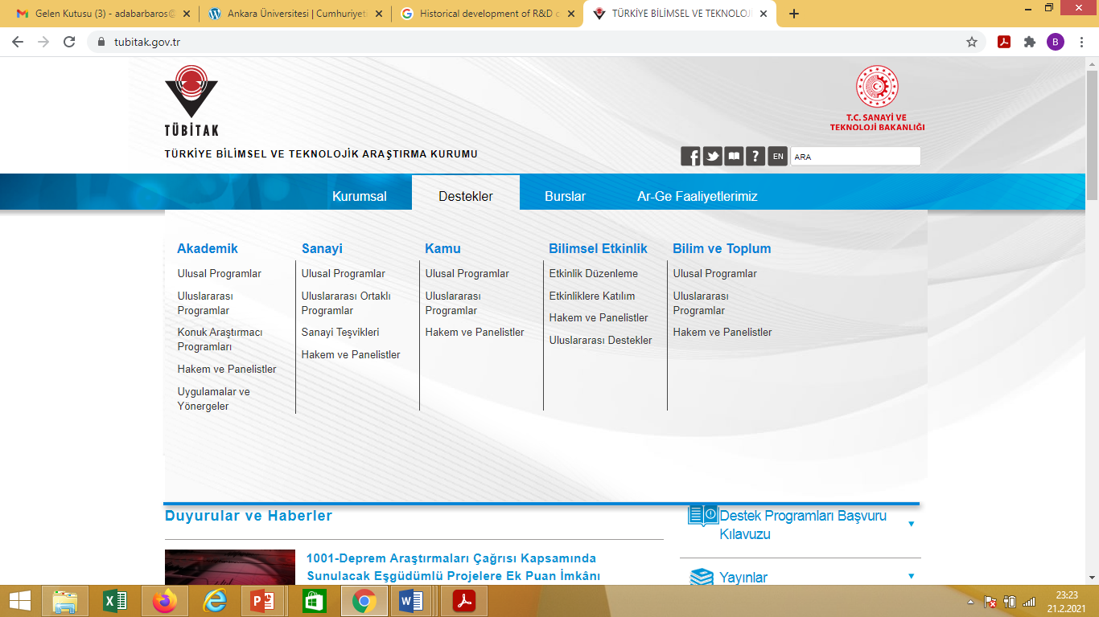

Slide 13
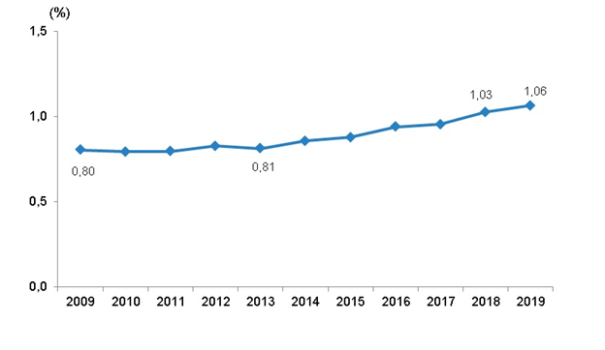
Türkiye’de AR-GE harcamalarının GSYH’daki paylarının yıllara bağlı değişimi

Slide 14
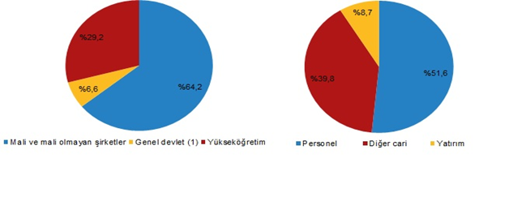
Sektörlere göre Ar-Ge harcaması, 2019 Harcama gruplarına göre Ar-Ge Harcaması, 2019

Slide 15
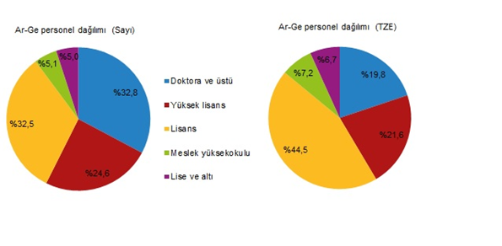
Öğrenim durumuna göre sayı ve TZE cinsinden Ar-Ge personel dağılımı, 2019

Slide 16
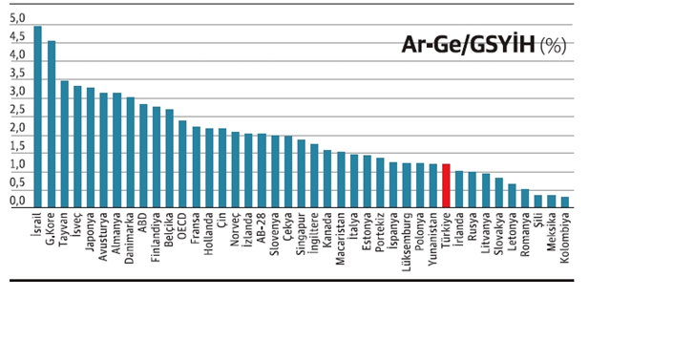

Slide 17
Ülkelerin AR-GE harcamaları
Amerika Birleşik Devletleri: 476,5 milyar Dolar.
Çin: 370,6 milyar Dolar.
Japonya: 170,5 milyar Dolar.
Almanya: 109,8 milyar Dolar.
Güney Kore: 73,2 milyar Dolar.
Fransa: 60,8 milyar Dolar.
Hindistan: 48,1 milyar Dolar.
Birleşik Krallık: 44,2 milyar Dolar.
Brezilya: 42,1 milyar Dolar.
Rusya: 39,8 milyar Dolar.
Tüm dünyanın %47’si

